Slide 1
oneMoreThing about JS
作用域&闭包、对象&原型

Slide 2
Agenda
Concepts of Scope
Function Scope & Block Scope
Scope & variable lift
Closure

Slide 3
1.1 JS这门编译语言
分词(Tokenizing)
解析(Parsing)
代码生成
JavaScript引擎: 整个JavaScript的编译&执行
编译器: 语法分析&代码生成
作用域: 维护标识符的生命周期
举个例子 var a = 0;

Slide 4
1.2 LHS & RHS
console.log(data);
data = 0;
function foo() { … }

Slide 5
举个例子
引擎: foo RHS
作用域: 函数
引擎: a LHS
作用域: 形参
引擎: 不说话，赋个值
引擎: console RHS
作用域: 内置对象

Slide 6
Why bother LHS & RHS
ReferenceError
当进行RHS引用作用域判别失败
use strict
TypeError
当作用域判别成功但操作非法时

Slide 7
Concepts of Scope
作用域是一套用于确定在何处以及如何查找标识符的规则。
获取变量及变量赋值分别对应于RHS和LHS。
JavaScript引擎会在执行前对代码进行编译，例如对于var a = 0;
var a;将会在代码执行前进行，而a = 0;是一句
不成功的RHS导致ReferenceError。
不成功的LHS在非严格模式下将会创建全局变量。

Slide 8
2.1 作用域工作模型
词法作用域 (JavaScript…)
动态作用域 (Bash)
由写代码时的一时冲动决定
由运行时的解释器心情决定

Slide 9
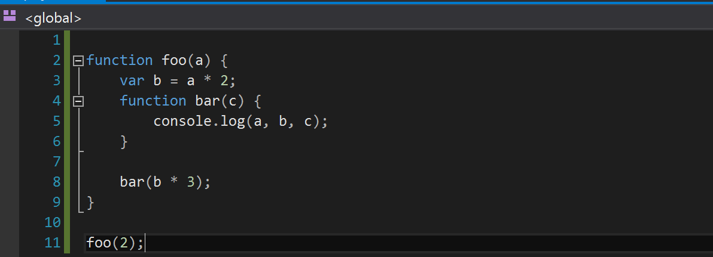
举个例子

Slide 10
2.2 欺骗词法
eval
动态生成代码
setTimeout(…)
setInterval(…)
new Function(…)
with
通常被当作重复引用同一个对象中多个属性的快捷方式。

Slide 11
Demo
一个正常工作的例子
一个容易晕的例子
With块可以将传入对象作为一个词法作用域，但是块中正常的var声明并不限制在该作用域而是在该作用域所处的函数作用域中。

Slide 12
2.3 函数作用域基本概念
属于函数的全部变量都可以在整个函数的范围内使用及复用。
整个函数范围同样包括了嵌套函数范围。

Slide 13
隐藏内部实现
声明函数->实现功能
实现功能->封装函数
最小授权原则

Slide 14
名字冲突
全局命名空间
通过对象作为库的全局命名空间
暴露属性和函数作为命名空间的接口
模块管理
通过依赖管理器，将标识符显式导入另一作用域中

Slide 15
2.4 函数作用域
通过封装包装函数的形式隐藏内部变量和函数
缺陷1: 额外的函数名 foo
缺陷2: 额外的调用 foo()
var a = 2;
console.log(a);
解决方式: 函数表达式

Slide 16
匿名与具名
setTimeout(function () { … }, 1000);
是否允许匿名也是函数与函数表达式的重要区分
缺陷1: StackTrace
缺陷2: 引用自身时无法通过函数名来访问，而只能使用arguments.callee
缺陷3: 描述性/可读性
Tips: 尽量为函数表达式命名

Slide 17
IIFE——立即执行函数
两种表现形式
进阶用法，传递参数
UMD中的推广

Slide 18
2.5 块作用域
块作用域是对最小授权原则进行扩展的工具
举个例子
for循环
for(var i = 0; i < 10; ++i) { … }
If块中的声明
if(someCondition) {
var local = 0;
doSomething();
}
缺陷: 全靠自觉

Slide 19
真的没有块作用域吗?
With
Try/catch ES3
Let ES2015
Const ES2015

Slide 20
let vs var
let 可以将变量绑定到所在任意作用域
let 可以使用{ … }来显式创建块作用域
let 不提升
垃圾收集

Slide 21
Function Scope & Block Scope
函数是JavaScript中最常见的作用域单元。本质上函数内部的变量或函数会被隐藏，这适用于最小授权原则。
ES3开始，try/catch块在catch分句中具有块作用域。
ES2015开始，let，const关键字具有块作用域，并且可以劫持块。

Slide 22
3.1 初识提升
var a;
var a = 2;

Slide 23
3.2 提升原则
作用域内会获得提升的是声明
函数表达式不会被提升
变量与函数都会被提升，但是函数优先。

Slide 24
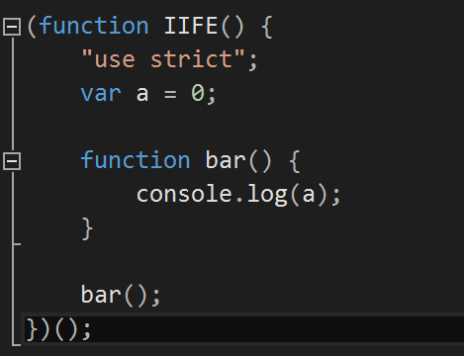
4.1 作用域闭包
当函数可以访问所在的词法作用域时.
即便是在当前作用域外执行时，这样就产生了闭包。
右图并不符合闭包的定义。

Slide 25
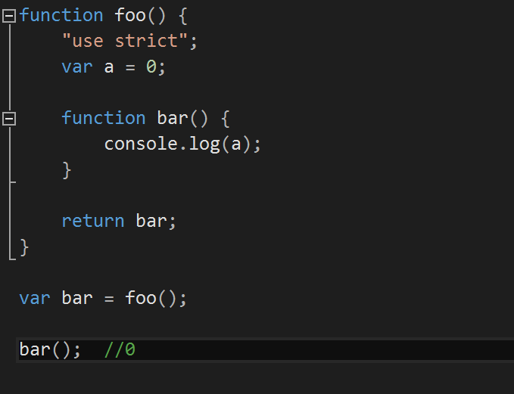
4.2 闭包的雏形
嵌套的内部函数作为一个公开的接口时，我们更易于从技术上观察闭包。

Slide 26
4.2 闭包的雏形
阻止垃圾收集
bar函数在存活期间，一直持有foo函数作用域内的变量引用
bar函数以不同的形式在词法作用域以外的地方调用

Slide 27
4.3 闭包的几种形式
Demo
本质上无论何种形式，如果将函数当作第一类值传递，这就是在应用闭包。
在定时器、事件监听器、Ajax请求、跨窗口通信、Web Workers任务中，只要使用了回调函数，也即使用了闭包。

Slide 28
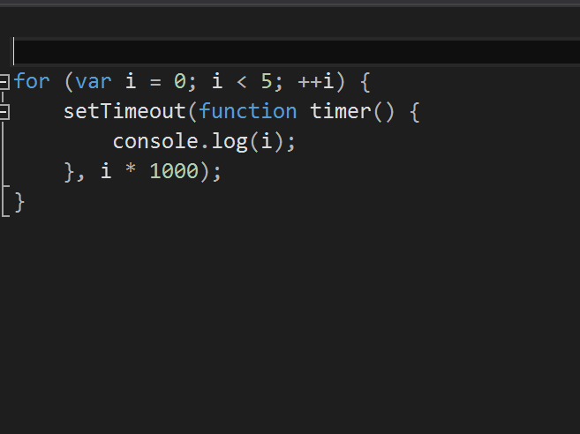
4.4 循环和闭包
示例代码想以每1秒1次的频率输出1~5
需要将示例改写为每个内嵌函数类，拥有一个独立副本，才能按预想工作。

Slide 29
4.4循环和闭包
Demo
解决方案一: IIFE
解决方案二: 块作用域

Slide 30
4.5模块
最常见的实现模块的方式为模块暴露，即函数返回值中包含所需对外公开的接口，私有变量/函数隐藏在模块中。
实际上，模块模式包含两个必要条件：
必须有外部的封闭函数，并且 必须至少被调用一次
封闭函数必须至少返回一个内部函数，这样内部函数才会在私有作用域内形成闭包
Tips: 单例改造

Slide 31
4.5.1现代模块机制
大多数模块依赖加载器/管理器都是将这种模块定义封装进一个友好的API。
在Demo中观察模块机制中的核心概念:
Define
Require

Slide 32
4.5.2 ES2015中的模块机制
在ES2015之前，最接近它的模块机制是在TypeScript中。
ES2015模块必须被定义在独立的文件中而没有内联格式。
使用export、import、module的语法。

Slide 33
The End

